Slide 1
УРА,
КАНИКУЛЫ!

Slide 2
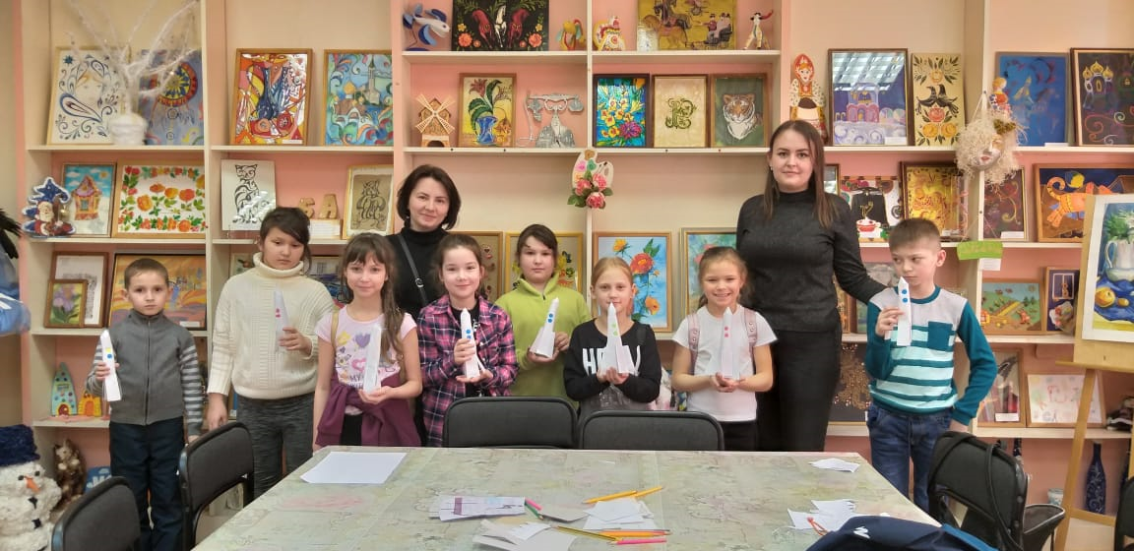
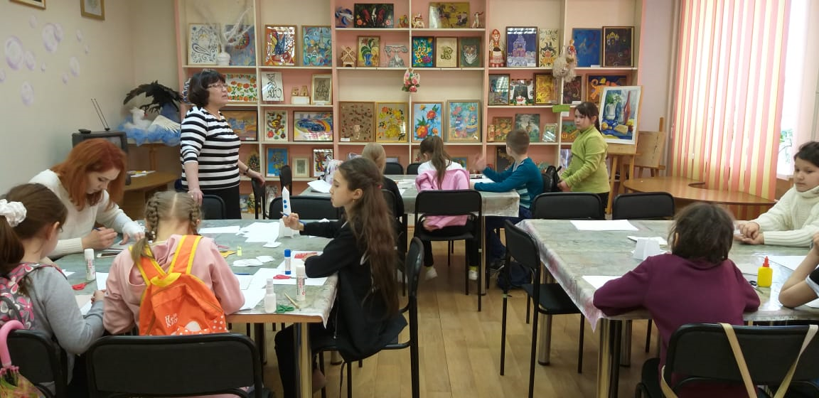
ДДТ №15
Мастер-класс «Сегодня мечтатели – завтра изобретатели»
2 б, 2в классы

Slide 3
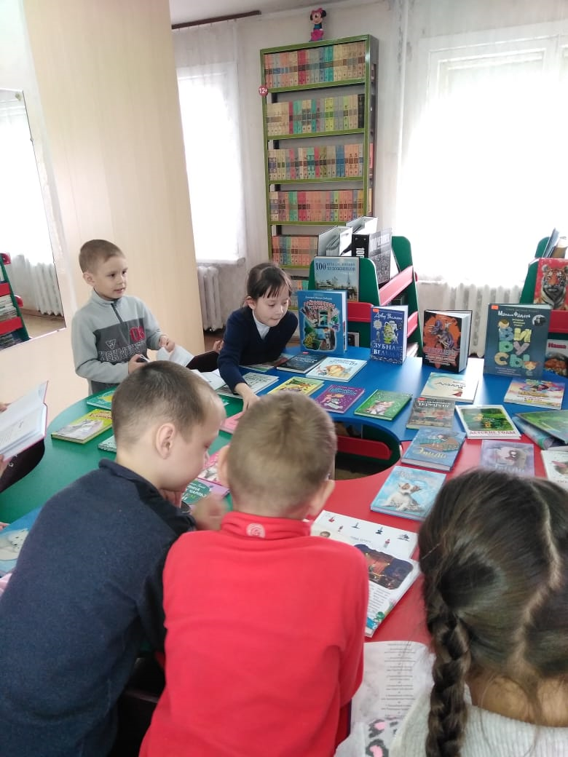
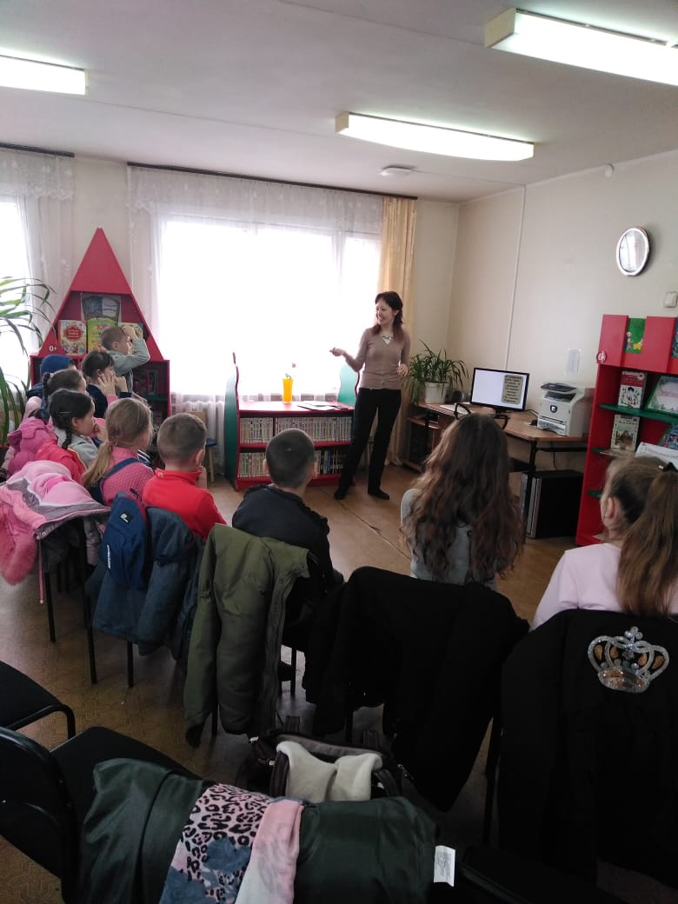
Детская библиотека , мероприятие «По страницам любимых сказок»
1а, 1 б классы

Slide 4
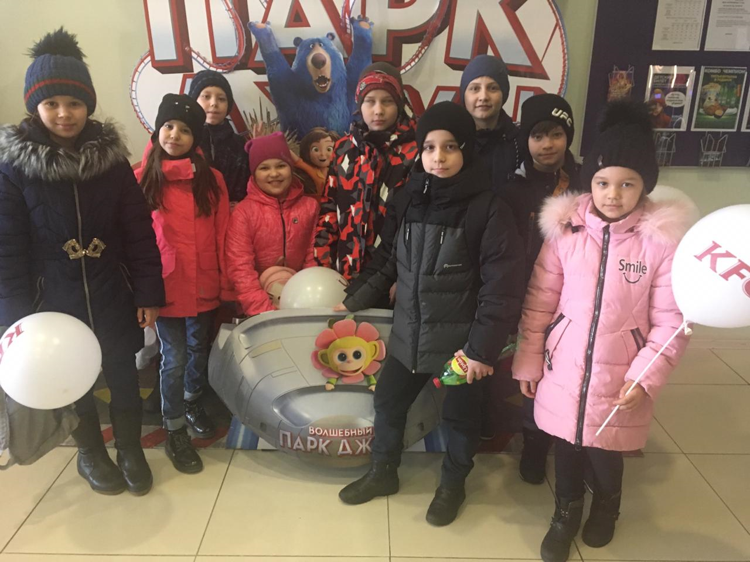
Кинотеатр «Синема-парк», мультфильм «Волшебный парк Джун», 4б класс

Slide 5
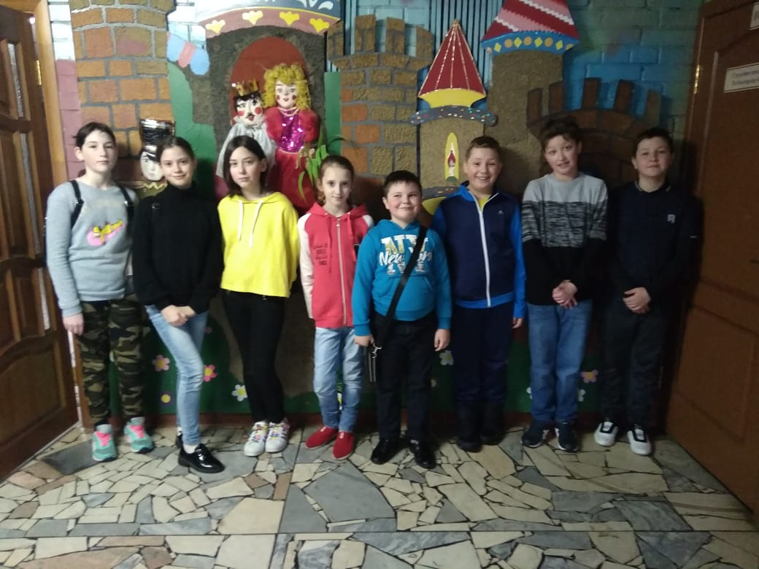
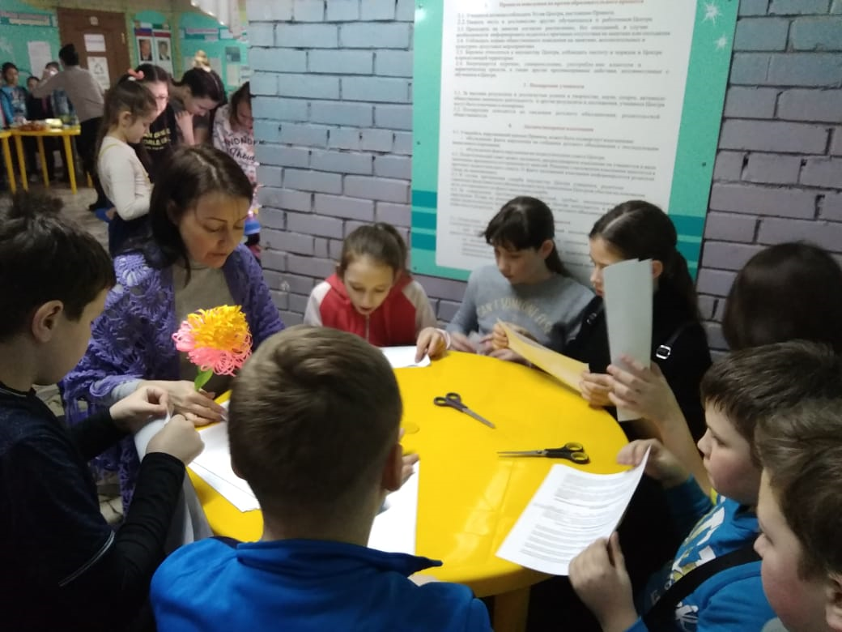
ЦДТ №16 «Огниво»
Мастер-класс «Подарок маме»,
в рамках ярмарки «Весенняя капель» 5А класс

Slide 6
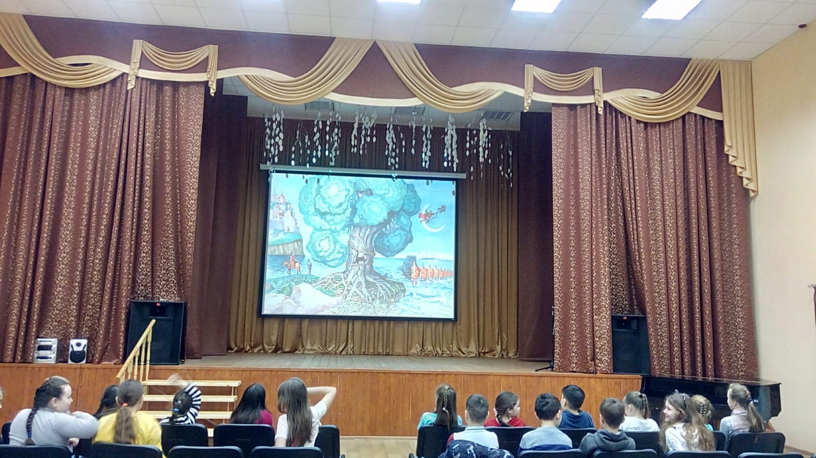
ГКЦ «Эврика», викторина по сказкам А.С.Пушкина
2-4 классы

Slide 7
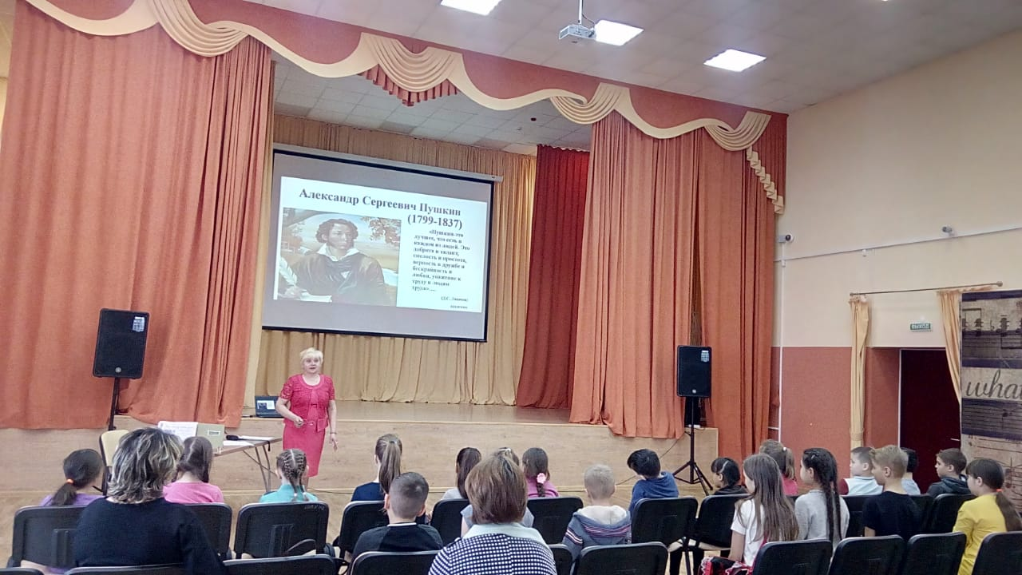
ГЦ «Кызыл тау», литературный вечер по произведениям А.С.Пушкина
2-4 классы

Slide 8
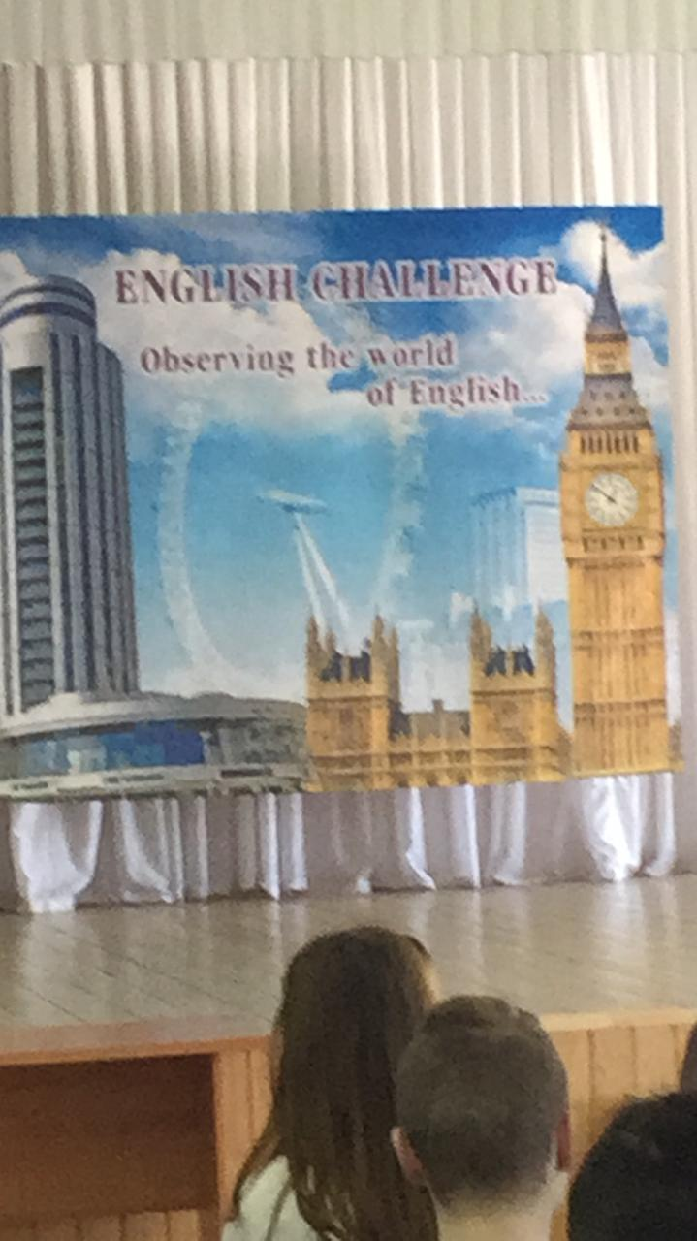
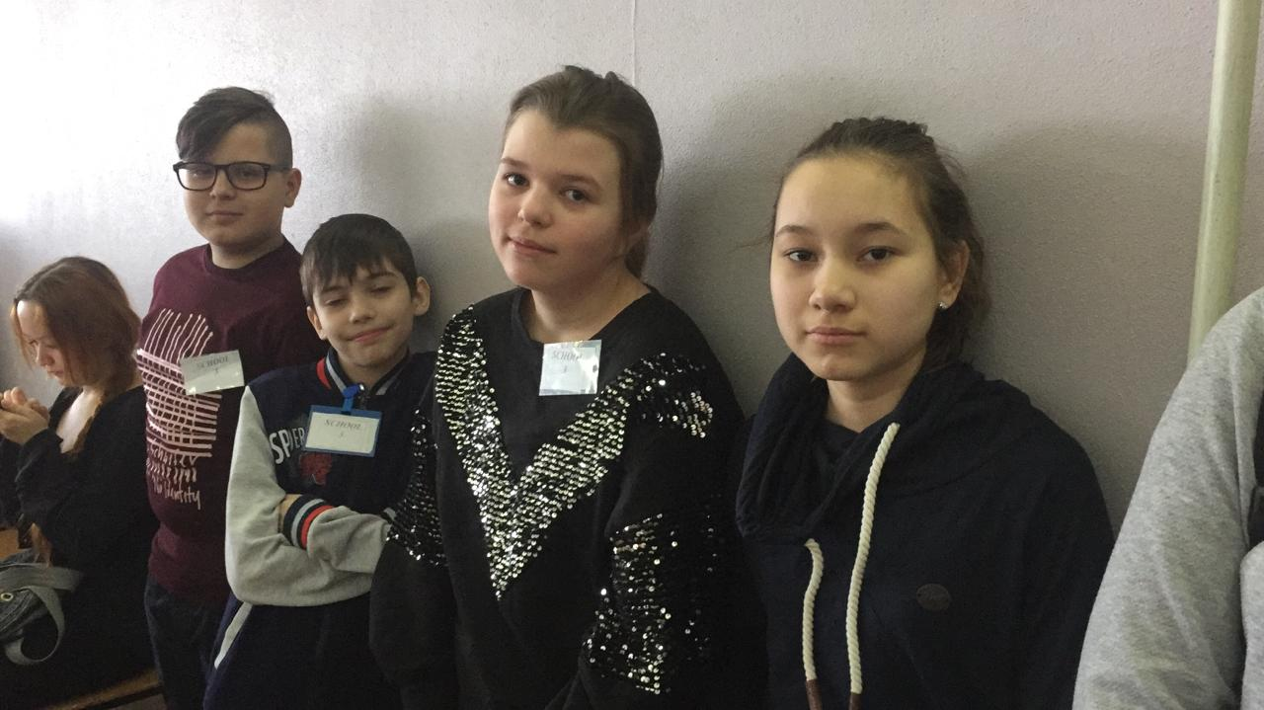
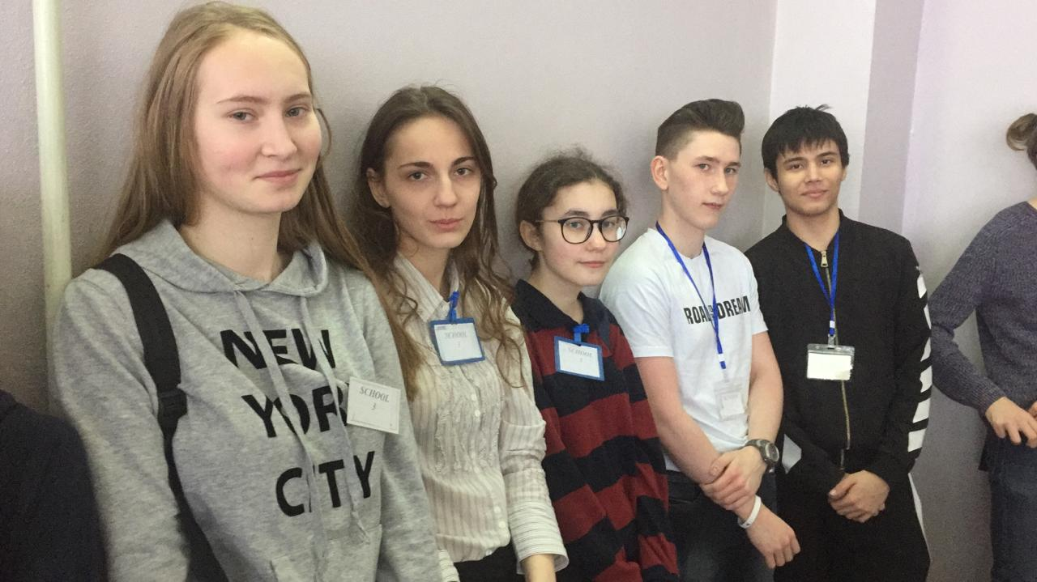
Региональная интеллектуальная игра , сборная команда 6-10 классов

Slide 9
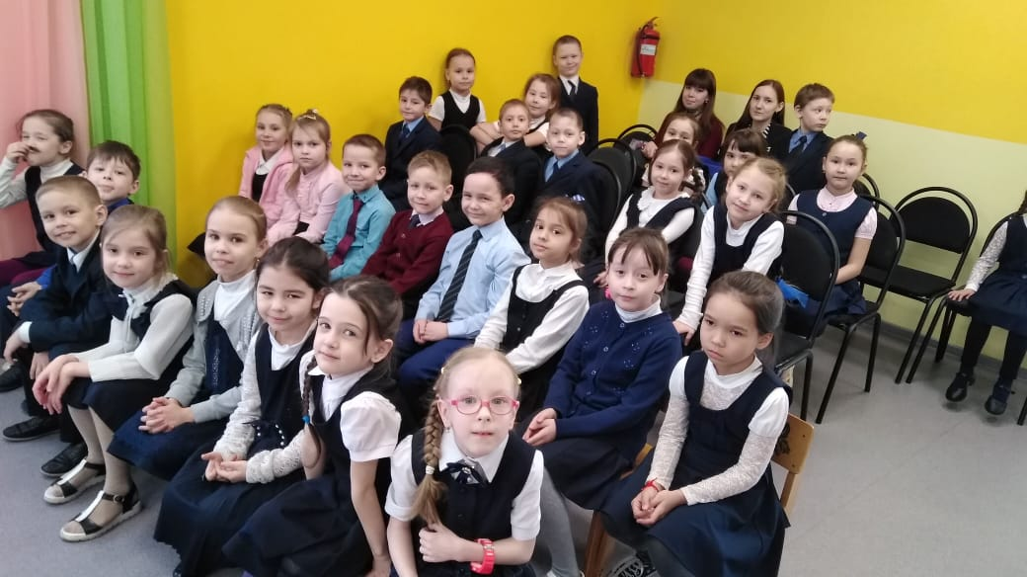
1а класс в детском саду №11 на празднике «Навруз»

Slide 10
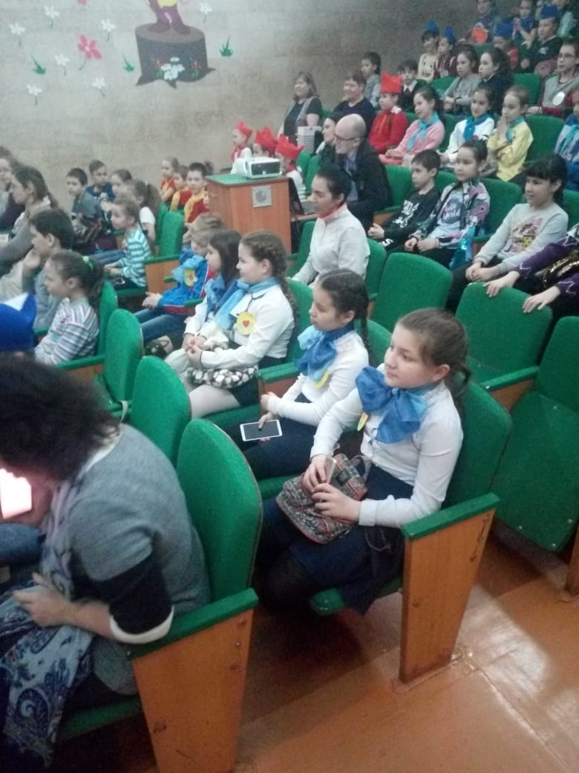
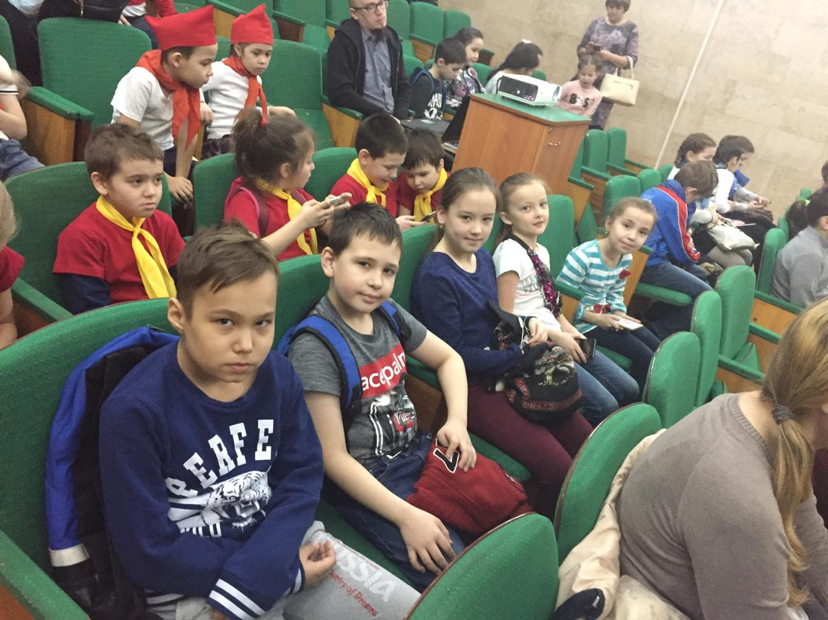
Тимуровский отряд «Наследники».
ГДТДиМ №1 городская программа «Технология добра»

Slide 11
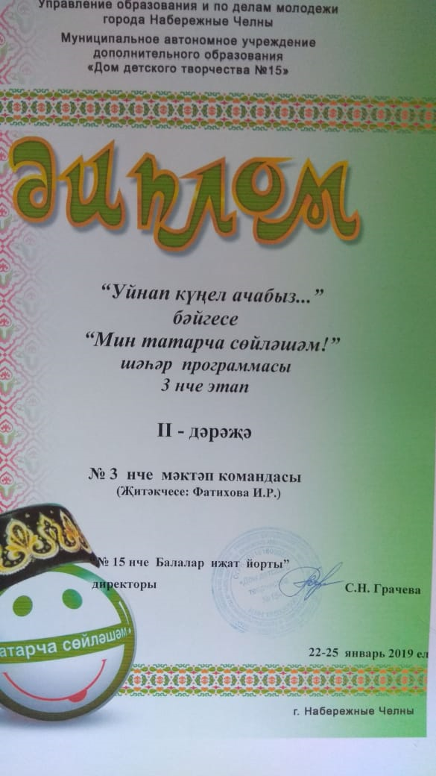
П О З Д Р А В Л Я Е М !

